Slide 1
22-23第一次牧民常會 10月22日

Slide 2
時間表： 09:00 祈禱 導言 慈幼會省會長的話 09:20 聖方濟沙雷氏對虔敬的神修
09:40 學生精神健康及如何照顧學生身心靈上的需要
10:40 小休
11:00 在教育牧民團體中如何推動
關注精神健康
11:20 小組分享及大組滙報
12:10 慈青資訊/祈禱
12:30 完結

Slide 3
瑪 6:31-34
耶穌說：「你們不要憂慮說：我們吃什麼，喝什麼，穿什麼？因為這一切都是外邦人所尋求的；你們的天父原曉得你們需要這一切。你們先該尋求天主的國和它的義德，這一切自會加給你們。所以你們不要為明天憂慮，因為明天有明天的憂慮！一天的苦足夠一天受的了。」

Slide 4
21-22年度牧民主題

Slide 5
22-23年度牧民主題

Slide 6
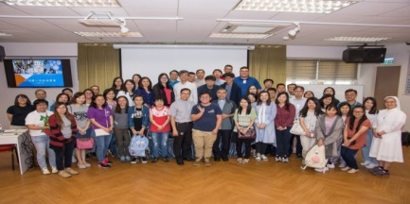
具體牧民行動 — 為教育牧民團體
深化認識天主教價值及沙雷氏神修
在不同場合中介紹天主教教育五個核心價值
推動組織合作者慕道班
推動閱讀《聖若望・鮑思高是聖方濟・沙雷氏的忠實弟子嗎？》
鞏固團體，照顧後疫情中青年的物質及精神需要
開放團體，加強不同持份者的協作，特別是家長
營造關愛及喜樂的氛圍

Slide 7
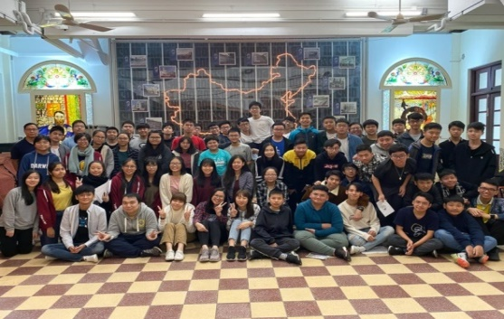
具體牧民行動 — 為青年成長
深化認識天主教價值及沙雷氏神修
推動「愛：在喜樂中善盡本份」
善用聚會/課堂介紹天主教教育五個核心價值及沙雷氏神修
推動閱讀《聖若望・鮑思高是聖方濟・沙雷氏的忠實弟子嗎？》
加強小組聖言誦讀及教理講授
照顧後疫情中青年的物質及精神需要
促進精神健康，關顧單親及貧窮家庭的青年
強化慈青善會小組，建立友誼，互助去善盡本份
推動青年組織愛德服務
促進教友青年對堂區的歸屬感

Slide 8
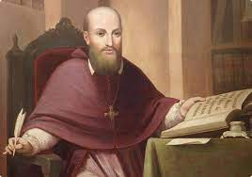
吳多祿神父
聖方濟沙雷氏對虔敬的神修

Slide 9
何家輝博士
學生精神健康 及
如何照顧學生身心靈上的需要

Slide 10
22-23第一次牧民常會 10月22日

Slide 11
在教育牧民團體中如何推動關注精神健康
鮑思高慈青營協會學生輔導服務服務主任王瑞珏

Slide 12
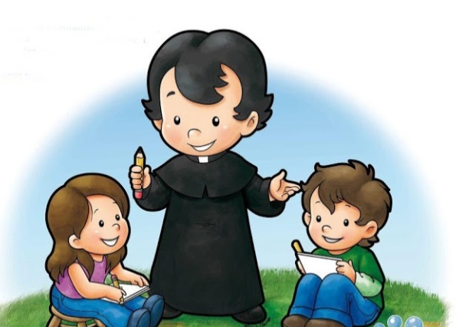
慈青資訊(老師)
25/11/2022 宗教教育主任會議(上午)
@ 聖母樓/zoom
25/11/2022 聖召推行人會議(慈系)(下午)
@ 聖母樓/zoom
14/01/2023 第二次牧民常會
03/03/2023 牧民助理工作坊(上午)
@聖母樓/zoom
01/04/2023 公教教師退省(澳門區)@ 待定

Slide 13
慈青資訊(老師)
資源 https://sdbei.sdb.org.hk/
Youtube Channel:慈幼家庭/青適角落
Facebook:
Salesian Youth Movement China Province慈幼青年運動
慈幼家庭
慈青會籍申請表

Slide 14
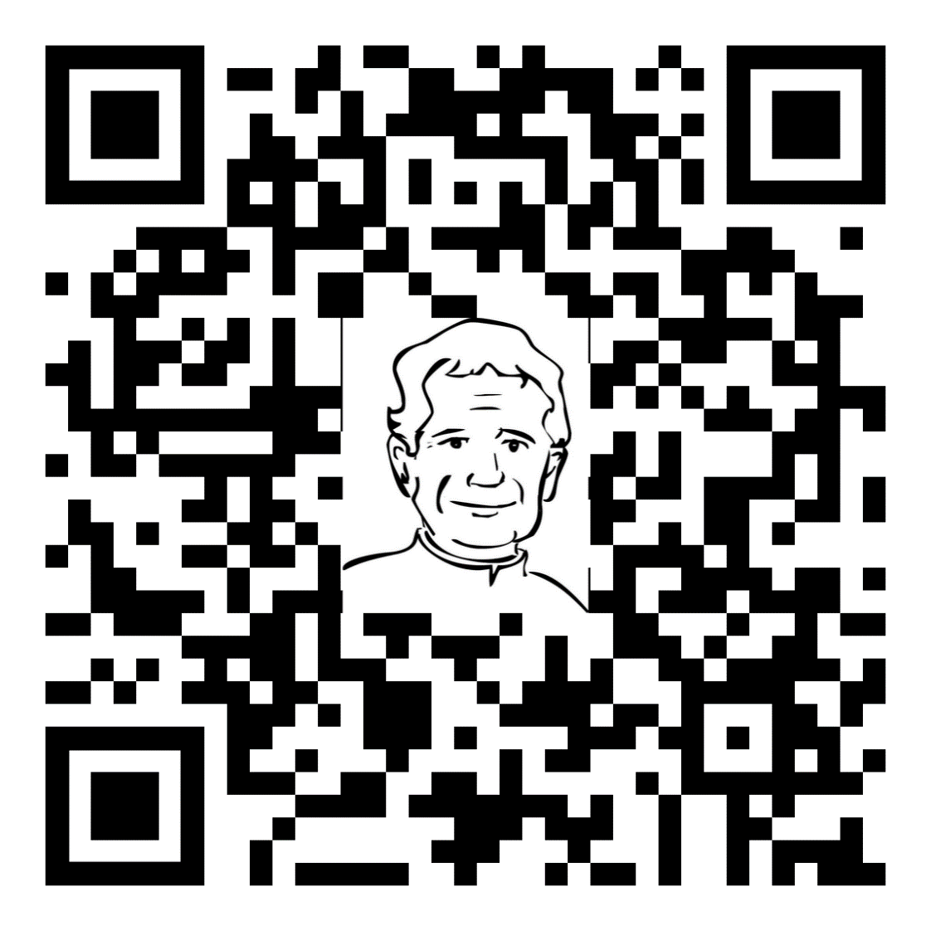
檢討

Slide 15
瑪 6:31-34
耶穌說：「你們不要憂慮說：我們吃什麼，喝什麼，穿什麼？因為這一切都是外邦人所尋求的；你們的天父原曉得你們需要這一切。你們先該尋求天主的國和它的義德，這一切自會加給你們。所以你們不要為明天憂慮，因為明天有明天的憂慮！一天的苦足夠一天受的了。」

Slide 16
22-23第一次牧民常會 10月22日

